Slide 1

Numpy库的调查与实现
python期末大作业汇报

Slide 2
1.背景介绍
2.发展历史
3.用途介绍
4.安装方式
目录
CONTENTS

Slide 3
1. 背景介绍
Numpy介绍
应用场景

Slide 4
Numpy背景
什么是 NumPy——
Python 中科学计算的基本包
提供多维数组对象、各种派生对象（如掩码数组和矩阵）以及用于对数组进行快速操作的各种例程
包的核心是ndarray对象。它封装了同类数据类型的n维数组，其中许多操作在编译后的代码中执行以提高性能
NumPy 数组在创建时具有固定大小，这与 Python 列表（可以动态增长）不同。更改ndarray的大小将创建一个新数，并删除原始数组。
NumPy 数组中的所有元素都必须是同一数据类型，因此在内存中的大小也相同。例外情况是：可以有（Python，包括 NumPy）对象数组，从而允许不同大小元素的数组。
NumPy 数组便于对大量数据进行高级数学和其他类型的运算
越来越多的基于 Python 的科学和数学软件包正在使用 NumPy 数组

Slide 5
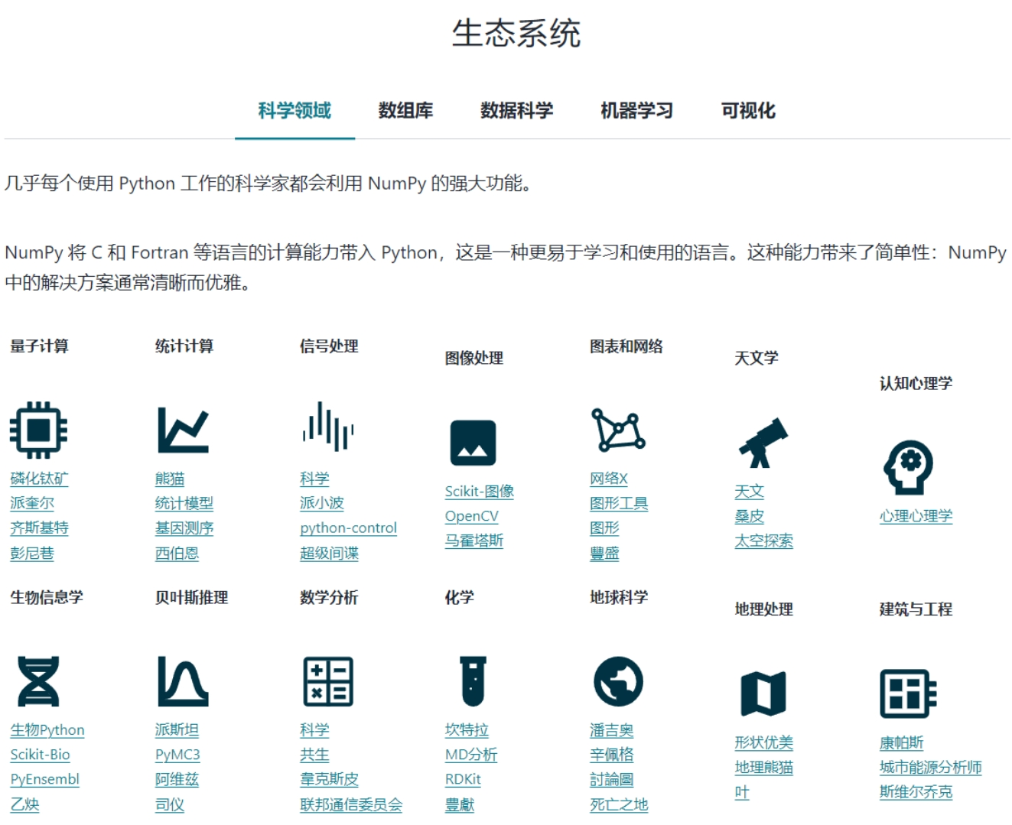
应用场景
1.科学领域的应用
应用场景多元化

Slide 6
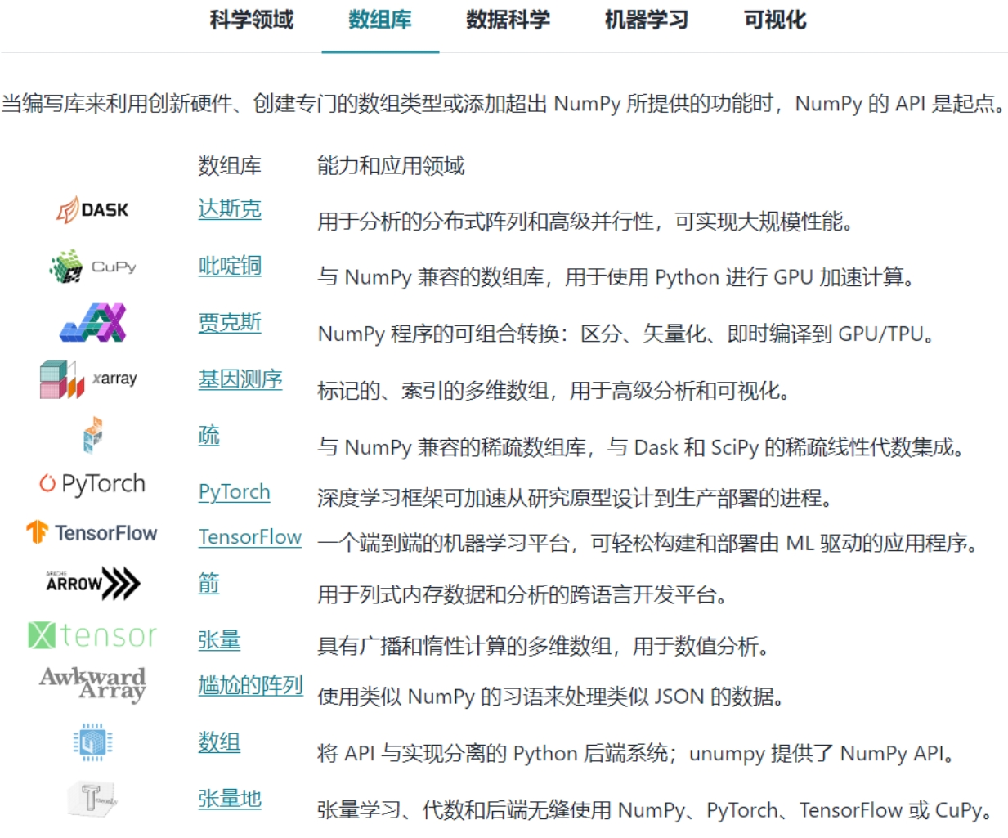
应用场景
2.数组库功能的丰富
种类繁多的数组库为更多的数组操作提供可能

Slide 7
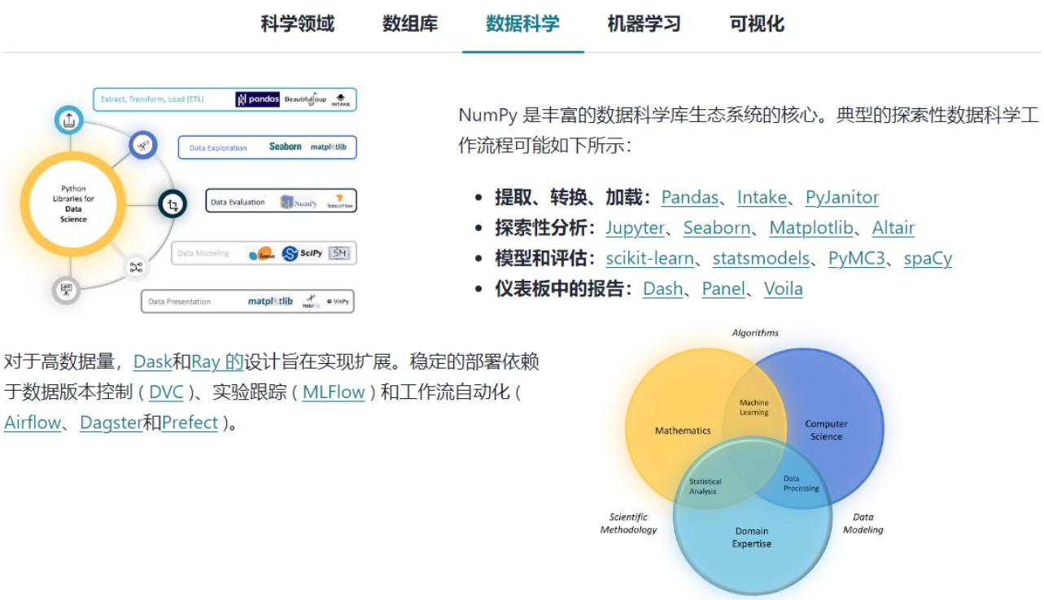
应用场景
3.数据科学库生态系统的核心

Slide 8
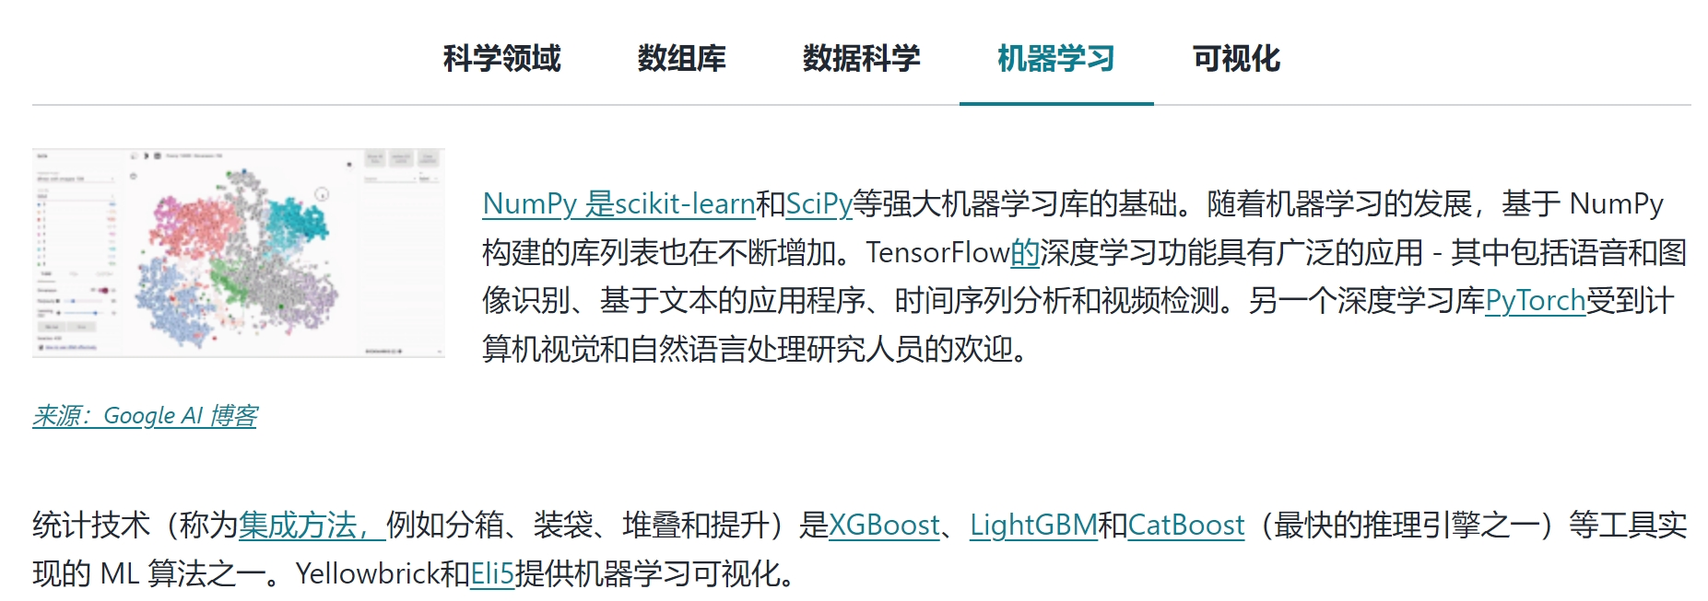
应用场景
4.机器学习领域应用

Slide 9
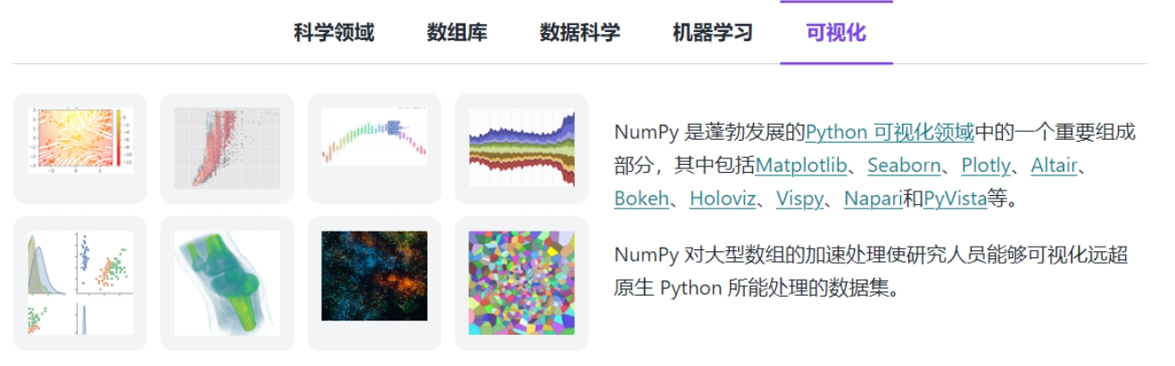
应用场景
4.python可视化领域的重要组成部分

Slide 10
模型流程
2. 发展历史
发展历程

Slide 11
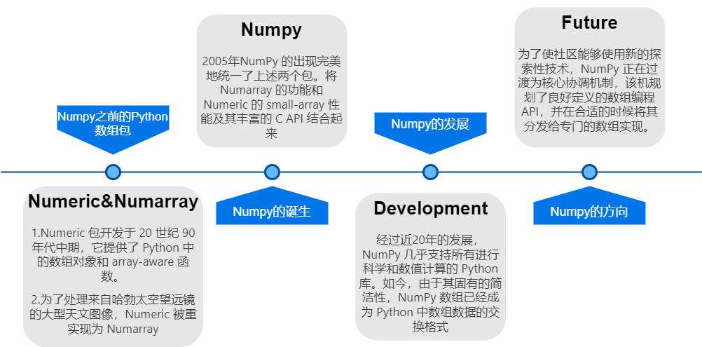
发展历程

Slide 12
3. 用途介绍
功能概述
具体实现

Slide 13
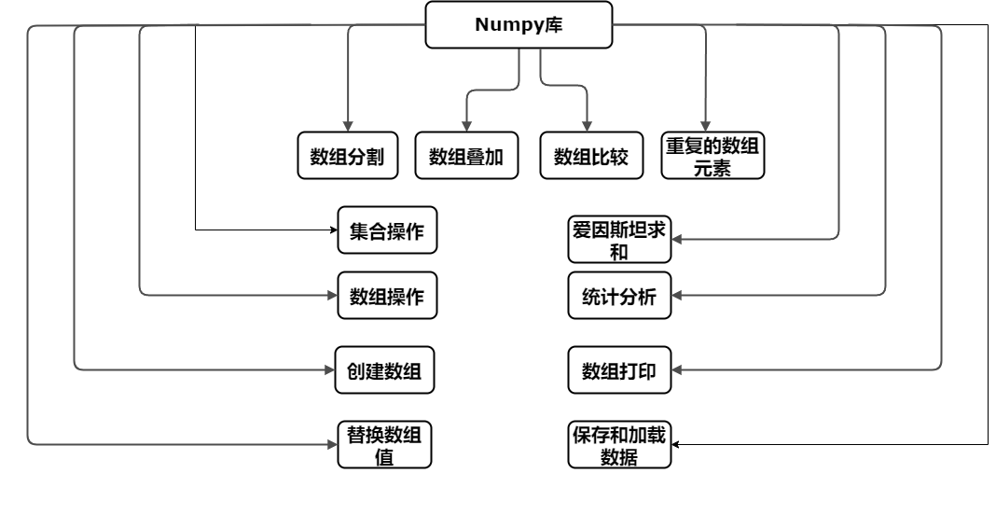
功能概述
Numpy库常用功能概述：根据函数功能我们分为12组

Slide 14
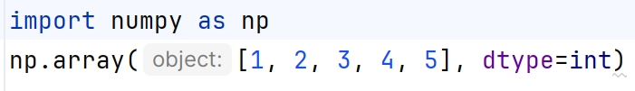
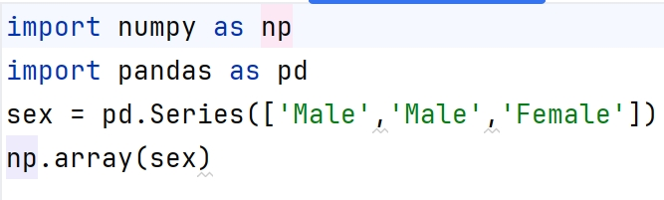
功能概述——创建数组
该类函数主要实现了各种数组的创建：
#案例一：创建数组并指定数据类型
输出：array([1, 2, 3, 4, 5])
1.Array函数：
它用于创建一维或多维数组
Dtype:生成数组所需的数据类型。
ndim:指定生成数组的最小维度数。
还可以使用此函数将pandas的df和series转为NumPy数组
#案例二：将pandas的df转为NumPy数组
输出：array(['Male', 'Male', 'Female'], dtype=object)

Slide 15
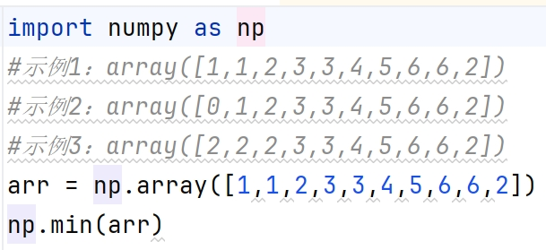
功能概述——数组操作
该类函数主要实现了对数组的运算：
#案例一：求数组中的最小值
1.min函数：返回数组中的最小值
axis:用于操作的轴。
out:用于存储输出的数组
输出：1

Slide 16
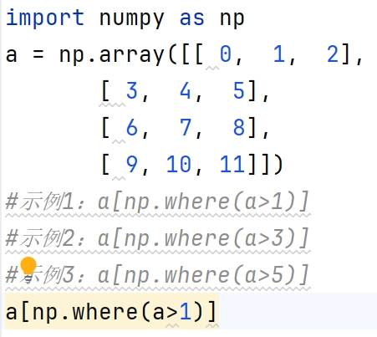
功能概述——替换数组值
该类函数主要实现了对数组内容的修改：
#案例一：筛选数组值
1.where函数：返回数组中的最小值
condition:匹配的条件。如果true则返回x，否则y
输出：array([ 2, 3, 4, 5, 6, 7, 8, 9, 10, 11])

Slide 17
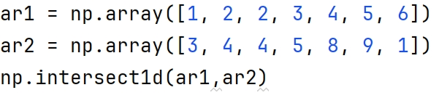
功能概述——集合操作
该类函数主要实现了对多个数组集合的操作：
#案例一：查找公共元素
1.intersect1d函数：查找公共元素
Assume_unique:如果为真值，则假设输入数组都是唯一的。
Return_indices:如果为真，则返回公共元素的索引。
输出：array([1, 3, 4, 5])

Slide 18
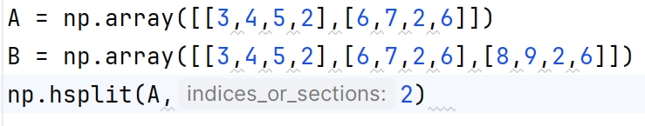
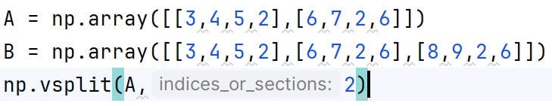
功能概述——数组分割
该类函数主要实现了对数组的分割：
1.LisLit函数：实现将数据水平分割为n个相等的部分
2.VspLit函数：将数据垂直分割为 n 个相等的部分
#案例：数组水平分割
#案例：数组垂直分割
输出：[array([[3, 4],[6, 7]]),array([[5, 2],[2, 6]])]
输出：[array([[3, 4, 5, 2]]), array([[6, 7, 2, 6]])]

Slide 19
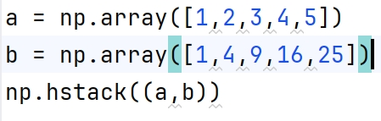
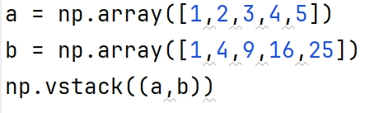
功能概述——数组叠加
该类函数主要实现了对数组的组合叠加：
1.hstack函数：实现在另一个数组的末尾追加一个数组（水平叠加）
2.vstack函数：将一个数组堆叠在另一个数组上（垂直叠加）
#案例一：数组水平叠加
#案例一：数组垂直叠加
输出：array([ 1, 2, 3, 4, 5, 1, 4, 9, 16, 25])
输出：array([[ 1, 2, 3, 4, 5],
[ 1, 4, 9, 16, 25]])

Slide 20
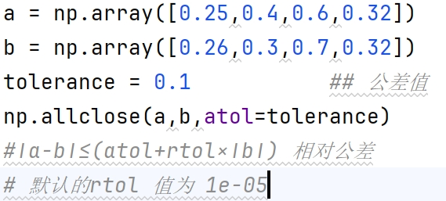
功能概述——数组比较
该类函数主要实现了对数组形状的比较：
1.allclose 函数：如果两个数组的形状相同，则 根据公差值查找两个数组是否相等或近似相等
#案例一：数组比较
输出：False

Slide 21
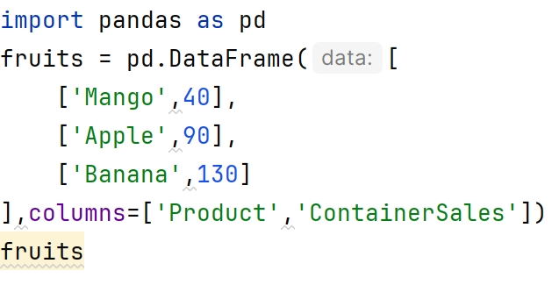
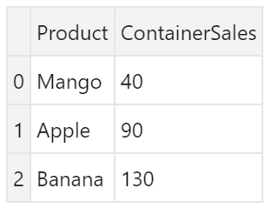
功能概述——重复的数组元素
该类函数主要实现了重复数组的元素 n 次：
#案例一：数组扩充
1.reoeat 函数：它用于重复数组中的元素 n 次
A: 重复的元素
Repeats: 重复的次数
输出：

Slide 22
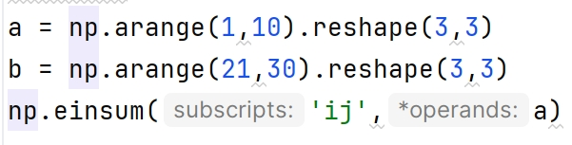
功能概述——爱因斯坦求和
该类函数主要实现多维数组的计算和线性代数运算：
1.einsum 函数：此函数用于计算数组上的多维和线性代数运算
#案例一：数组运算
输出：array([[1, 2, 3],
[4, 5, 6],
[7, 8, 9]])

Slide 23
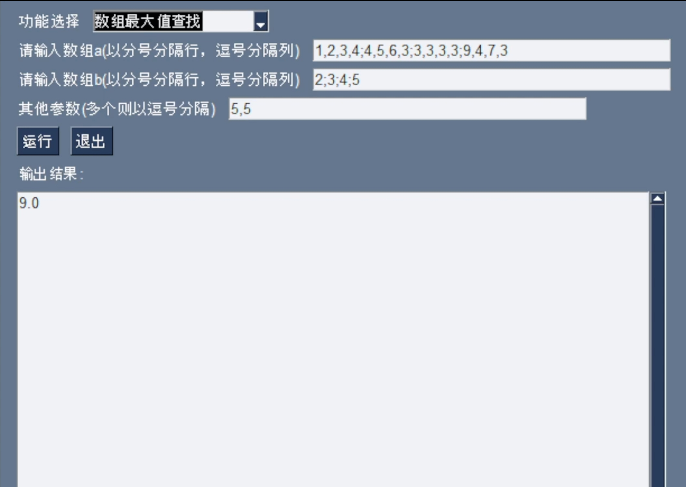
具体实现
程序展示：
函数选择
输入操作数组
得到输出结果

Slide 24
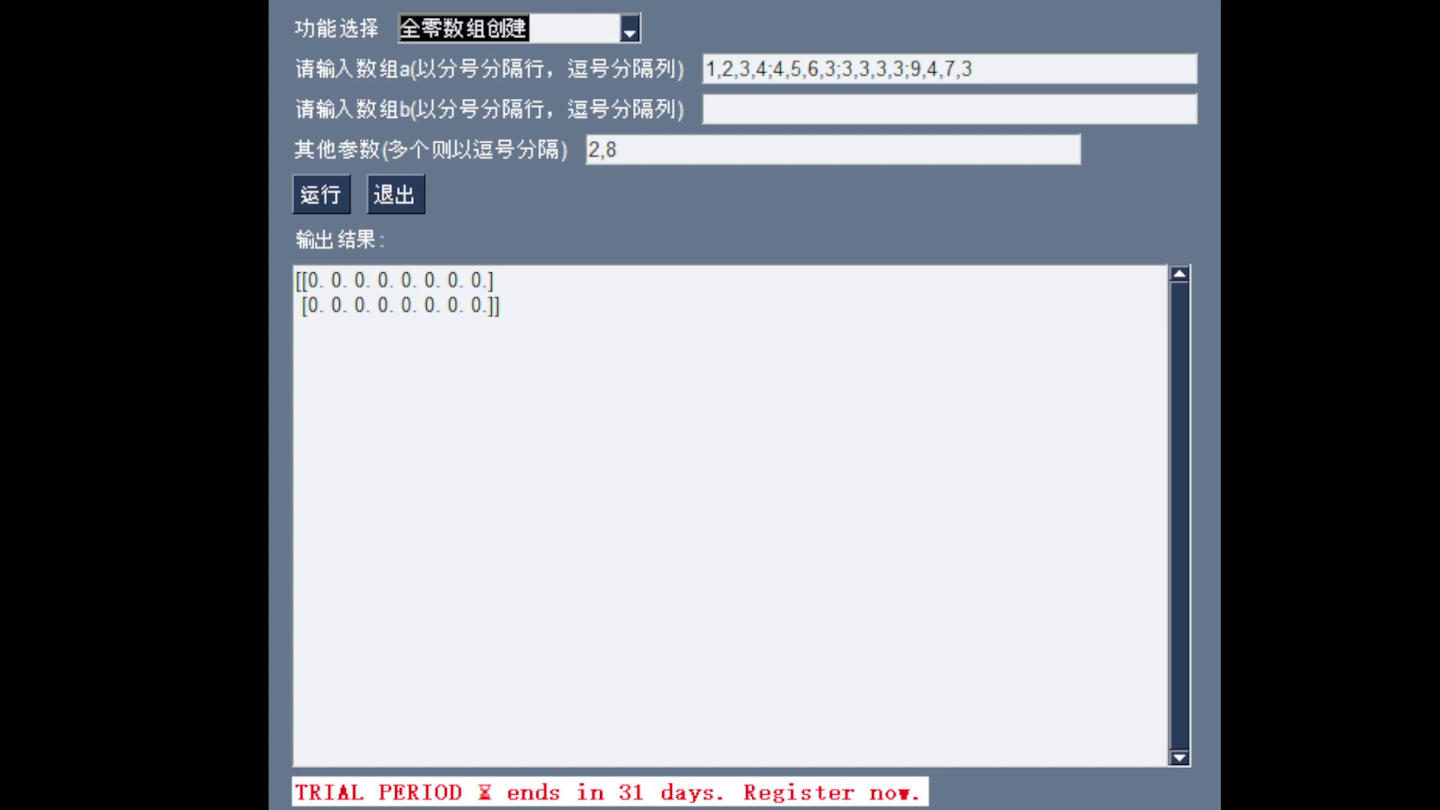
具体实现
程序运行实例展示：

Slide 25
4. 安装方式
控制台安装

Slide 26
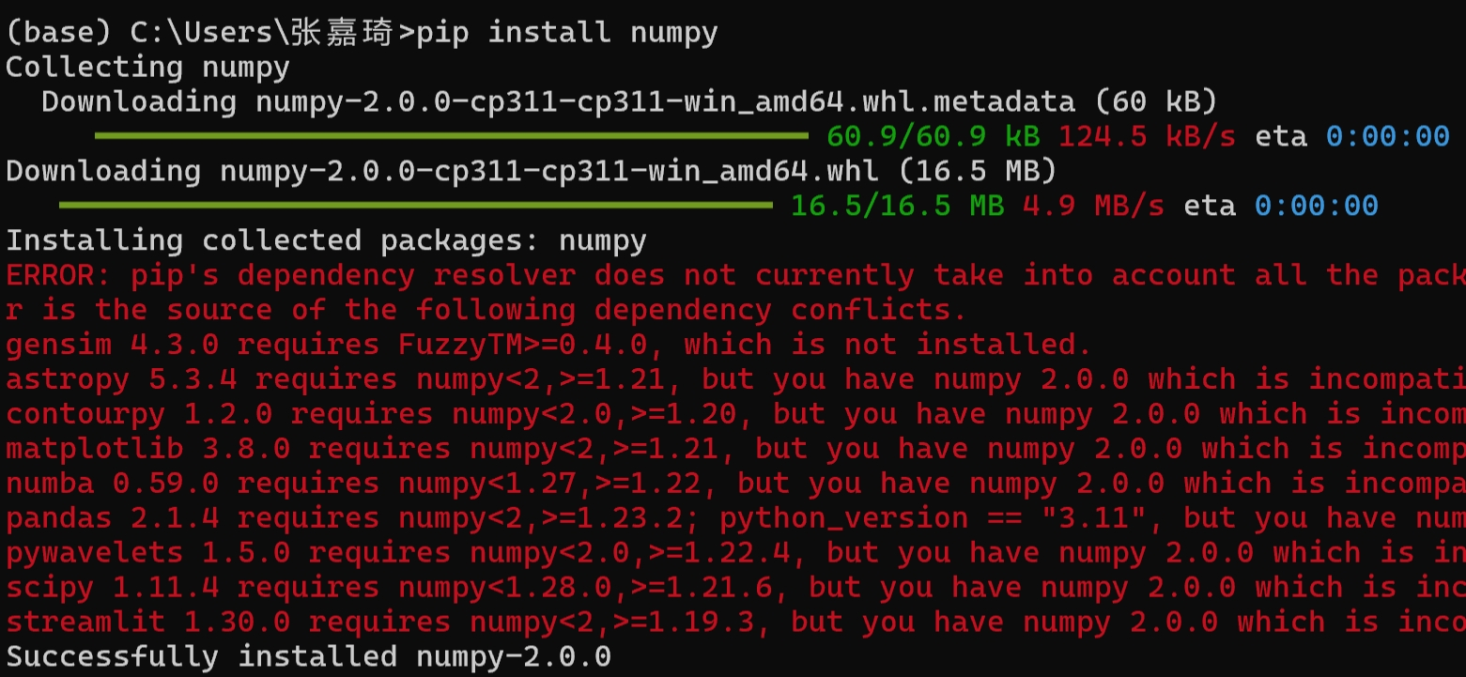
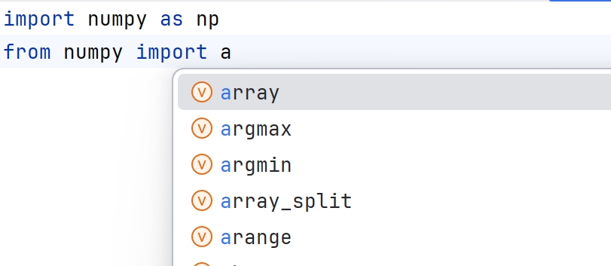
Numpy库安装
1.在控制台使用pip命令直接下载Numpy库：
1.在脚本中调用Numpy库或者调用某一个函数：
直接调用库
调用具体函数

Slide 27
小组分工
许凯
张珂玮
黄利和
韦振楷
张嘉琦
Numpy库1-16函数介绍
程序功能实现及GUI
Numpy库17-32函数介绍
Numpy库33-50函数介绍
汇报ppt的制作

Slide 28
感谢聆听

